Slide 1

oneM2M TinyIoT
OneM2M TinyIoT server
엄경호

Slide 2
이번 주 진행 상황
HTTP 의존성 제거

Slide 3
기존 구조의 문제점
char *payload
char *method
char *qs
char *uri
...
route()
Create
Retrieve
Update
Delete
기존 구조의 문제점
전역 변수로 선언된 http 의존성이 있는 변수들을 CRUD operation에서 가져다 쓰면서 http 의존성이 강하게 생김
요청이 들어온 buffer 파싱
2. thread 생성 및 route 함수 내에서 CRUD 동작 제어

Slide 4
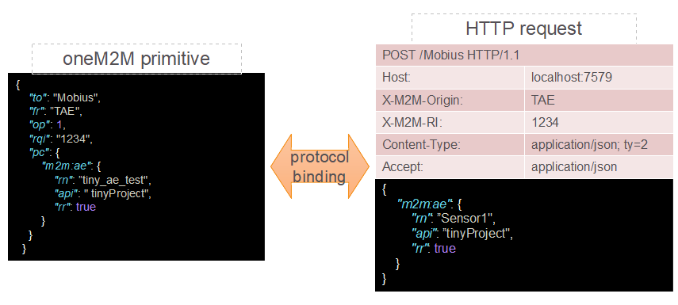
해결 방안
oneM2M primitive 의존적이게 변경
기존 http 변수들을 oneM2MPrimitve
구조체에 맵핑
2. CRUD는 oneM2MPrimitive 인자를 매개로 동작

Slide 5
해결 방안
Create, Retrieve, Delete 수정 완료
전체 기능 중 약 70%정도 수정 완료한 상태
일부 구조를 바꿔야 할 함수까지 고려하면 당장 100%까지는 불가능해도 95%정도까지는 가능할 것으로 보임

